Slide 1
Ограничаване сексуалната експлоатация и насилие над непълнолетни момчета в онлайн пространството чрез обучение на експерти
Финално публично събитие
Barter Community Hub „Puzl Coworking“, София
23.01.2024 г.

Slide 2
Последвайте ни в социалните мрежи!

Slide 3
Програма
23 януари 2024 г.
Време | Описание
13:30 – 14:00 | Регистрация на участниците
14:00 – 14:20 | Представяне на участниците
14:20 – 14:50 | Представяне на проекта LEAGUE и работата на Фондация “Право и Интернет”
14:50 -15:10 | Представяне на чатбота, разработен в рамките на проекта LEAGUE
15:10 – 15:30 | Кафе пауза
15:30 - 16:00 | Представяне на обучителните материали за педагогически специалисти
16:00 – 17:00 | Работата на Дирекция “Киберпрестъпност” по превенция на онлайн сексуалната експлоатация над деца
17:00 – 17:30 | Обратна връзка и финална дискусия

Slide 4
Кои сме ние?
Фондация „Право и Интернет“ е българска неправителствена организация, понастоящем научно-изследователски център, който подкрепя и осъществява собствени научни изследвания, програми и проекти, осигурява консултации и провежда обучения в областта на правните, технологичните и социалните въпроси, свързани с бързото навлизане на информационните и комуникационни технологии както в публичния, така и в частния сектор.
В последните няколко години дейностите на организацията са насочени към обмен на знания, опит и добри практики за интелигентен, устойчив и приобщаващ растеж с фокус върху:
Правни анализи и етични консултации в процеса на разработване и осъществяване на проекти, укрепващи основните права, улесняващи усвояването на ИКТ и иновативни нови решения.
Подкрепа за разработването и изпълнението на политики по отношение на цялостната национална законодателна рамка и практика на правителствените органи, съдебната система и местните власти.
Популяризиране и насърчаване на идеята за развитие на справедливи, мирни и приобщаващи общества.
Повишаване на конкурентоспособността чрез технологични иновации, стимулиране на инициативи в областта на предприемачеството и социалното предприемачество;

Slide 5
Проектът
Продължителност: 24 месеца, 01 февруари 2022 г. – 31 януари 2024 г.
Първа ос: международни и национални обучителни програми
Втора ос: изработване на Интернет платформа и Chatbot
Момчетата между 10-18 г., са централен обект на проекта. Те участват активно в създаването на Интернет платформата и chatbot-а.

Slide 6
Цели на проекта:
Предотвратяване на сексуалното насилие върху момчета в онлайн среда
Подобряване на уменията на професионалисти, работещи с гореспоменатата уязвима група жертви
Повишаване на вниманието и безопасността на момчета онлайн
Повишаване на информираността и знанията на родители, учители и училищни психолози работещи с момчета, жертви на престъпление в онлайн среда
Създаване на платформа и chatbot с полезна информация и отговори на основни въпроси, свързани с онлайн сексуалната експлоатация

Slide 7
Защо проект LEAGUE?
Според международната база данни за сексуална експлоатация на деца на Интерпол (ICSE) в 72,5% от случаите, в които е записан полът на жертвата, 64,8% от неидентифицираните медийни файлове изобразяват деца от женски пол, 31,1 % изобразяват деца от мъжки пол, а в 4,1% и мъже, и жени жертви.
Когато момчетата са изобразени в насилието, е по-вероятно то да е тежко или да включва парафилни теми.
ЗАЩО ТОВА Е ВАЖНО?
Често се смята, че повечето жертви на сексуално насилие и експлоатация са момичета.
Въпреки това значителната част от момчетата, изобразени в неидентифицирани изображения и видеоклипове в базата данни на ICSE привлича по-голямо внимание към тази група.

Slide 8
Предотвратяване на сексуално насилие онлайн
На първо място, нека помислим върху значението на стратегии за превенция на сексуално насилие над деца и важността от насърчаването на безопасни интимни отношения, за да се избегне потенциална злоупотреба и експлоатация.
Няколко модела могат да бъдат разгледани за разработване на програми за превенция на сексуалното насилие над деца. Тези програми могат да се прилагат към различни целеви групи:
потенциални жертви (деца);
родители;
потенциални нарушители (извършители);
работещи с деца;
широката общественост.

Slide 9
Моделът на четирите условия
Според този модел следва да бъдат изпълнени четири предварителни условия, за да се случи сексуално насилие над деца:
Лице с предразположеност към сексуално насилие над дете.
Способност за преодоляване на всякакви вътрешни задръжки или противодействие срещу това предразположение.
Възможност за преодоляване на външни пречки като липса на достъп до детето или надзор върху детето от други, и
Способност да се преодолее всяка съпротива или нежелание от страна на детето.
Всяко от тези предварителни условия може да бъде обвързано с подходяща стратегия за превенция, насочени към извършителя, но също и към потенциалната жертва, а и към обществото като цяло.

Slide 10
Четири елемента за ефективна превенция на сексуално насилие над деца
1. Мотивация
Психологически, социални и други услуги в подкрепа на групи и лица в риск.
2. Вътрешни инхибитори
Информация за последствията за нарушители и жертви.
Ефективност на закона и осъзнаване на тежестта на санкциите.
3. Външни ограничения
Социално осъзнаване на проблема.
Социален контрол.
Знания на родители и настойници относно съществуващи заплахи и средства за закрила.
4. Преодоляване на съпротивата от жертвата
Обучение на децата как да избягват заплахи и как/ къде да потърся помощ.
Изграждане на детско самочувствие.

Slide 11
Важно

Slide 12
Кратки насоки за първите стъпки, които трябва да се предприемат, за да се подкрепи дете - жертва на сексуално насилие и за да се подпомогне разследването (1)
Преди всичко успокойте детето. Обяснете му, че това, което му се е случило, е престъпление, а човекът, който е водил кореспонденция с него, е престъпник.
Обсъдете следващите стъпки с детето. Обяснете му, че е важно да разкаже на своите родители или настойници за случилото се.
Разберете докъде е стигнала ситуацията. Някои извършители се опитват да организират среща на живо с детето и ако тази среща вече се е състояла, може да е извършено контактно сексуално насилие. В този случай първата стъпка е да се погрижите за здравето на детето, т.е. или да се обадите на линейка, или да заведете детето в болница за преглед.

Slide 13
Кратки насоки за първите стъпки, които трябва да се предприемат, за да се подкрепи дете - жертва на сексуално насилие и за да се подпомогне разследването (2)
Родителите и децата често биха унищожили кореспонденцията с извършителя, акаунта на детето, както и всички материали, които са били използвани в тази кореспонденция. Това не трябва да се прави! По този начин ще бъдат унищожени важни доказателства, които могат да помогнат за откриването на извършителя. В същото време извършителят все още ще разполага с всички материали и може да предприеме изнудване.
Направете екранни снимки (screenshots) на цялата кореспонденция с извършителя във всички социални медии и приложения, както и екранни снимки на акаунта, използван от извършителя и включващ идентификационен или телефонен номер на извършителя. Уверете се, че датата и часът на комуникацията се виждат на екранните снимки. Това трябва да се направи незабавно, тъй като в някои приложения (напр. Telegram) съобщенията могат да бъдат премахнати, без да оставят следа.

Slide 14
Кратки насоки за първите стъпки, които трябва да се предприемат, за да се подкрепи дете - жертва на сексуално насилие и за да се подпомогне разследването (3)
Пояснете на детето и родителя, че трябва да се свържете със съответните органи, за да се идентифицира извършителя, да се спре = разпространението на материали с участието на детето, да се предотвратят подобни престъпления в бъдеще, да се открият други жертви, които имат нужда от помощ.
Помогнете на детето и родителя да информират съответните органи за престъплението.
Във всеки случай и независимо от съгласието на родителя, човекът, открил престъплението, трябва да информира правоохранителните органи за установена или предполагаема сексуална експлоатация над дете.
Важно е да предоставите на правоохранителните органи максимални подробности, включително имейл, данни за акаунт, име (истинско име или име на акаунт), телефон.
Осигурете на родителите контакти на организации в техния район, които могат да помогнат на дете, жертва на насилие и експлоатация.

Slide 15
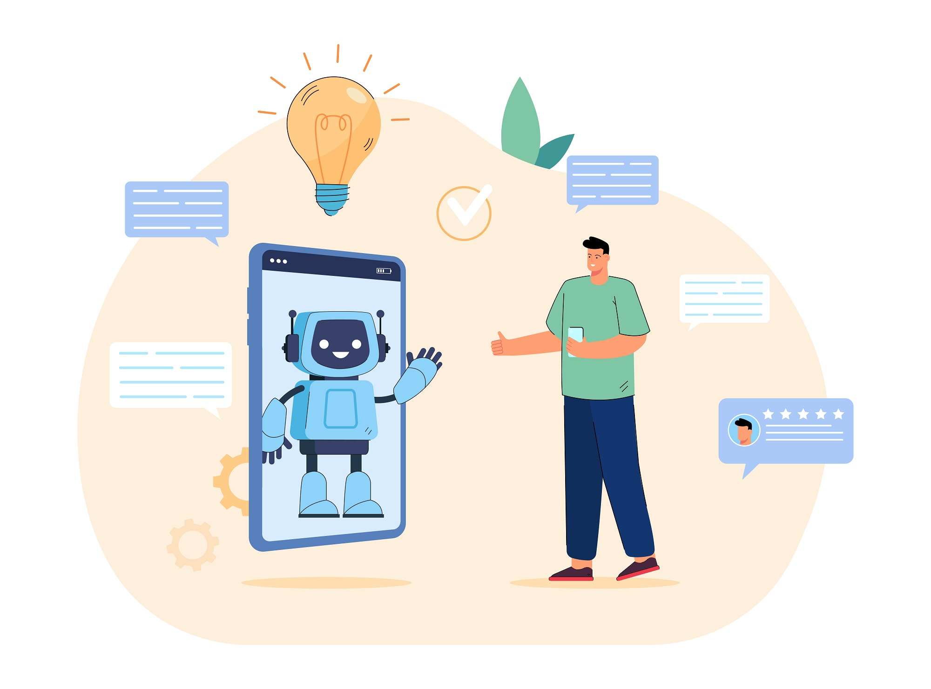
Представяне на чатбота, разработен в рамките на проекта LEAGUE
(линк)

Slide 16
Дискусия

Slide 17
Време за кафе!

Slide 18
Представяне на обучителните материали за педагогически специалисти

Slide 19
LEAGUE Обучителни материали
Основни принципи
Фокус върху поведенческата наука
Съдържат обща информация относно сексуалното насилие над деца
Обхваща начините за разпознаване на признаците на сексуално насилие онлайн
Представя инструменти за прилагане на потенциални превантивни мерки
Подпомага назначаването на мерки за подкрепа

Slide 20
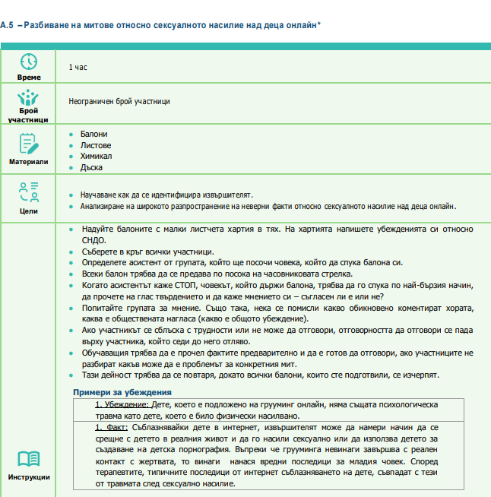
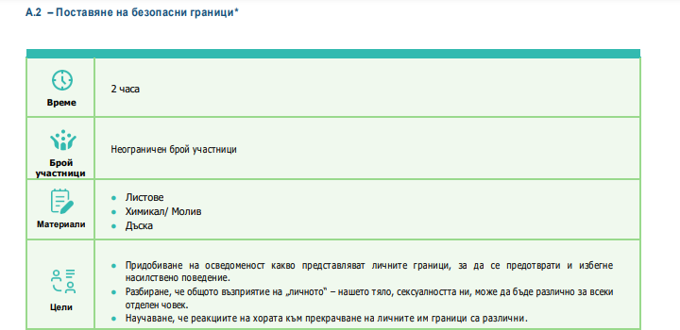
LEAGUE Обучителни материали
Формат
Обучителните материали, създадени в рамките на проекта LEAGUE, предвиждат прилагането на различни обучителни методи:
групова дискусия
упражнения в малки групи
казуси/ работа по сценарий
игри

Slide 21
LEAGUE Обучителни материали
Към кого са насочени?
Професионално обучение
учители
педагогически съветници
училищни психолози
училищно ръководство
Работа в клас
гражданско образование
час на класа
биология и здравно образование
специализирани семинари
Социална подкрепа
доставчици на социални услуги
групова терапия
индивидуална работа

Slide 22
LEAGUE Речник
Сбор от най-често използваните думи и термини в контекста на сексуална експлоатация на деца онлайн
Термини, свързани с недобронамерено поведение онлайн
31 термина
тип злонамерено поведение
различни форми на сексуална експлоатация онлайн
Списък на често изпозлвани думи онлайн от насилниците на деца
13 на брой
съкращения и цифри, използвани за скрито общуване
помощ за родителите да разберат наистина за какво си говорят децата им онлайн -> идентифициране на тревожни знаци
Списък на често използваните платформи и социални мрежи от онлайн насилници
Най-често споменаваните приложения, платформи и технологии, които полицейските служители съобщават, че са видели при разследванията си на предавано на живо сексуално насилие над деца.
Най-често споменаваните клауд услуги за съхранение, които полицаите докладват в разследванията си по сигнали за сексуални посегателства над деца
Важно

Slide 23
Работата на Дирекция “Киберпрестъпност” по превенция на онлайн сексуалната експлоатация над деца
инспектор Емил Илиев,
инспектор Робърт Маринов

Slide 24
Време за въпроси

Slide 25
Финално публично събитие
Проект LEAGUE
Оценка на проекта
Попълване на анкетата на хартия
Оценка на програмата
Номер на проекта: 101049294
Тип дейност: представяне на резултати
Заглавие на събитието: League Финално публично събитие - София
Оценка

Slide 26
league@netlaw.bg
БЛАГОДАРИМ ЗА ВНИМАНИЕТО

